Slide 1

Taqdimot
Tabiat mavzusi
Javlonbek

Slide 2
Tabiatning Asosiy Elementlari
• Tabiat insoniyatning asosiy yashash muhitidir va unda turli xil ekotizimlar mavjud. O'rmonlar, cho'llar, dengizlar va tog'lar kabi tabiiy muhitlar inson va boshqa tirik organizmlar uchun zarur bo'lgan biologik xilma-xillikni ta'minlaydi. Ushbu ekotizimlar tabiiy resurslar, masalan, suv, yog'och, mineral va oziq-ovqat manbalarini taqdim etadi. Ekotizimlar orasidagi muvozanatni saqlash insoniyat uchun muhim vazifadir, chunki ularning buzilishi katta ekologik muammolarni keltirib chiqarishi mumkin. • O'simliklar va hayvonlar tabiatning ajralmas qismi bo'lib, ular ekotizimlarning barqarorligini ta'minlaydi. O'simliklar fotosintez jarayoni orqali kislorod ishlab chiqaradi va karbonat angidrid miqdorini kamaytiradi, bu esa iqlim barqarorligiga xizmat qiladi. Hayvonlar esa o'simliklar va boshqa hayvonlar bilan oziqlanib, oziq-ovqat zanjirini tashkil qiladi. Bu jarayonlar biosferaning bir qismini tashkil etuvchi tabiiy sikllarning davom etishini ta'minlaydi. • Tabiiy resurslar, masalan, suv, tuproq va mineral moddalar, insoniyat uchun muhim ahamiyatga ega. Suv resurslari qishloq xo'jaligi, sanoat va ichimlik suvi bilan ta'minlashda qo'llaniladi. Tuproq esa oziq-ovqat ishlab chiqarish uchun asosiy resurs hisoblanadi. Mineral moddalar sanoat ishlab chiqarishida keng qo'llaniladi. Shu sababli, tabiiy resurslarni oqilona boshqarish va qayta tiklash muhimdir. • Tabiatning iqlimga ta'siri juda katta, chunki tabiiy ekotizimlar iqlimni boshqaruvchi elementlar sifatida harakat qiladi. O'rmonlar va okeanlar karbonat angidridni yutib, iqlim o'zgarishini sekinlashtiradi. Iqlim o'zgarishi esa tabiiy ekotizimlarga ta'sir ko'rsatib, ularni o'zgartiradi. Bu jarayon insoniyat va boshqa tirik organizmlar uchun katta xavf tug'diradi. • Tabiat insoniyat uchun estetik va ruhiy boylik manbaidir. Tabiatning go'zalligi san'at, adabiyot va madaniyatda aks etadi. Odamlar tabiat bilan muloqot qilish orqali ruhiy tinchlik va xotirjamlikka erishadilar. Tabiatni saqlash va uni asrab-avaylash, insoniyatning kelajak avlodlari uchun bu boyliklarni saqlab qolish demakdir.

Slide 3
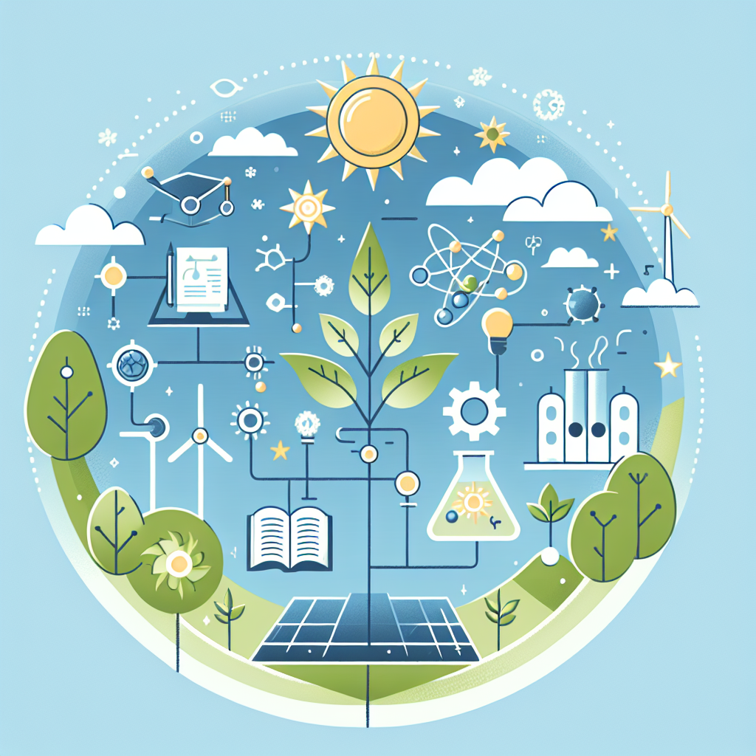
Tabiat va Texnologiya
Tabiat va texnologiya o'rtasidagi aloqalar murakkab va ko'p qirrali. Bir tomondan, texnologiya tabiiy resurslardan samarali foydalanishga yordam beradi. Masalan, zamonaviy qishloq xo'jaligi texnikalari hosildorlikni oshiradi va suv resurslarini tejaydi. Boshqa tomondan, texnologiyaning noto'g'ri qo'llanilishi ekologik muammolarga olib kelishi mumkin. Masalan, sanoat chiqindilari va havo ifloslanishi tabiiy muhitga zarar yetkazadi.

Slide 4
Tabiat va Texnologiya
Yashil Texnologiyalar
Yashil texnologiyalar tabiatni saqlashda muhim rol o'ynaydi. Ular energiya samaradorligini oshirishga va atrof-muhitga zarar yetkazmaslikka qaratilgan. Quyosh panellari va shamol turbinalari kabi texnologiyalar toza energiya manbalarini ta'minlaydi. Bu texnologiyalar orqali uglerod chiqindilari kamayadi va kelajak avlodlar uchun sog'lom yashash muhitini yaratishga imkon beradi. Yashil texnologiyalarni rivojlantirish orqali insoniyat tabiat va texnologiya o'rtasidagi muvozanatni saqlab qolishi mumkin.
Ekoturizm
Ekoturizm tabiatni saqlash va rivojlantirishga qaratilgan turizm turi bo'lib, atrof-muhitni himoya qilishga yordam beradi. Bu turizm turi orqali ko'plab insonlar tabiatning go'zalligini ko'rish va uni asrab-avaylash zarurligini anglash imkoniyatiga ega bo'ladi. Ekoturizm orqali mahalliy aholi ham iqtisodiy foyda ko'radi va ularni tabiiy resurslarni asrab-avaylashga undaydi. Shunday qilib, ekoturizm iqtisodiy va ekologik jihatdan foydali hisoblanadi.
Biologik xilma-xillik
Biologik xilma-xillik tabiatning muhim qismi bo'lib, turli xil hayvonlar va o'simliklar mavjudligini anglatadi. Bu xilma-xillik tabiatning barqarorligini ta'minlaydi va turli ekotizimlar o'rtasida muvozanatni saqlaydi. Inson faoliyati, masalan, urbanizatsiya va qishloq xo'jaligi, biologik xilma-xillikka tahdid solishi mumkin. Shuning uchun, biologik xilma-xillikni saqlash uchun maxsus qo'riqlangan hududlar va qonunlar joriy etilishi zarur. Bu esa tabiatni kelajak avlodlar uchun saqlab qolishga yordam beradi.

Slide 5
Tabiat Jamiyat Hayotida
• Tabiat jamiyat hayotining ajralmas qismi hisoblanadi. Insonlar tabiat resurslaridan kundalik hayotda foydalanadilar. Yashash joylari, oziq-ovqat va kiyim-kechaklar tabiatdan olinadi. Shuning uchun, tabiat resurslarini oqilona ishlatish va ularni saqlash muhim. Tabiat va jamiyat o'rtasidagi munosabatlar inson salomatligi va farovonligini ta'minlashda muhim ahamiyatga ega. Buning natijasida jamiyatlar barqaror rivojlanishi va kelajak avlodlarga sog'lom atrof-muhitni taqdim etishi mumkin. • Iqlim o'zgarishi jamiyatga jiddiy ta'sir ko'rsatmoqda. Iqlimning o'zgarishi tufayli tabiiy ofatlar, masalan, suv toshqinlari va qurg'oqchilik, ko'paymoqda. Bu esa qishloq xo'jaligi mahsulotlari hosildorligini pasaytirishi va oziq-ovqat xavfsizligiga tahdid solishi mumkin. Jamiyat iqlim o'zgarishiga qarshi kurashishda birlashishi va barqarorlikni ta'minlash uchun yangi strategiyalar ishlab chiqishi kerak. Bu esa kelajakda iqlim o'zgarishining salbiy ta'sirlarini kamaytirishga yordam beradi. • Tabiat muhofazasi jamiyatning asosiy vazifalaridan biri hisoblanadi. Hozirgi kunda ko'plab mamlakatlar tabiatni saqlash uchun maxsus qo'riqlanadigan hududlar tashkil etmoqda. Bu hududlar biologik xilma-xillikni saqlash va tabiiy resurslarni himoya qilishga yordam beradi. Tabiat muhofazasi orqali jamiyat nafaqat ekologik barqarorlikni ta'minlaydi, balki iqtisodiy rivojlanish uchun yangi imkoniyatlar yaratadi. Bu esa jamiyatning uzoq muddatli barqarorligini ta'minlashda muhim rol o'ynaydi. • Tabiiy resurslar jamiyat rivojlanishining asosiy omili hisoblanadi. Suv, havo, tuproq va mineral resurslar jamiyatning iqtisodiy va ijtimoiy rivojlanishiga katta ta'sir ko'rsatadi. Bu resurslar oqilona ishlatilishi va saqlanishi kerak, aks holda ularning tanqisligi jamiyat barqarorligiga tahdid solishi mumkin. Tabiiy resurslarni saqlash va ulardan oqilona foydalanish orqali jamiyat kelajakda barqaror rivojlanish imkoniyatiga ega bo'ladi. • Tabiat va inson salomatligi o'rtasidagi bog'liqlik jamiyatda muhim ahamiyatga ega. Tabiatning toza va sog'lom bo'lishi inson salomatligi uchun muhimdir. Havo ifloslanishi, suvning ifloslanishi va boshqa ekologik muammolar inson salomatligiga salbiy ta'sir ko'rsatishi mumkin. Jamiyat tabiatni himoya qilish orqali inson sog'lig'ini saqlab qolishi va kelajak avlodlar uchun sog'lom yashash muhitini ta'minlashi mumkin. Bu esa jamiyatning umumiy farovonligini oshirishga yordam beradi.

Slide 6
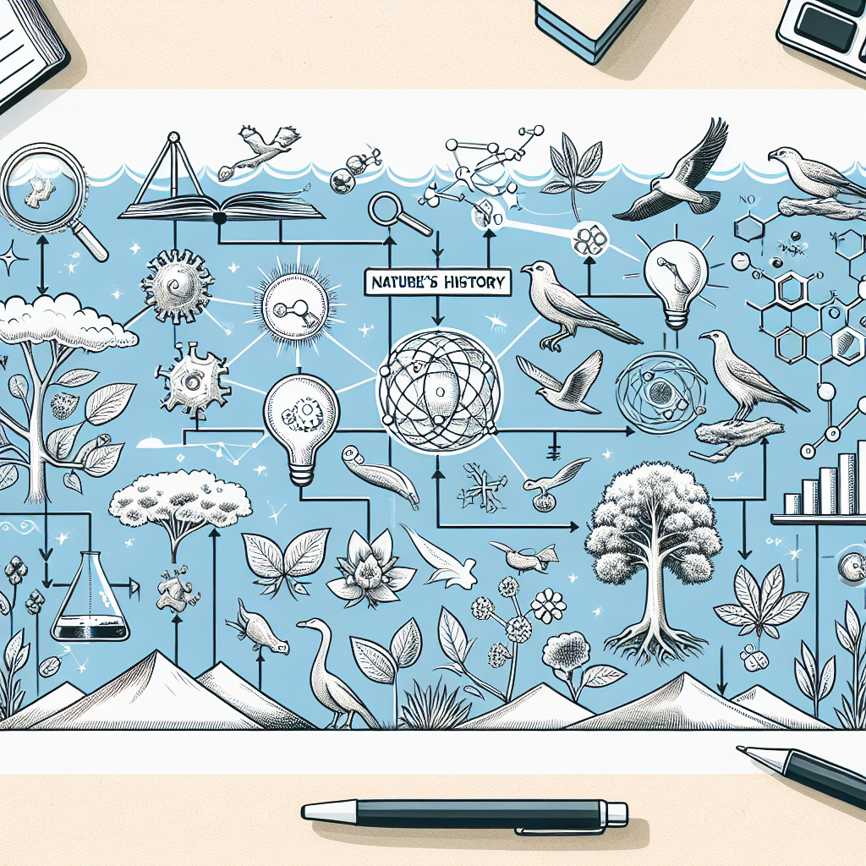
Tabiatning Kelajagi
Tabiatning kelajagi insoniyatning bugungi kundagi qarorlariga bog'liq. Aholi o'sishi, sanoat rivoji va texnologik taraqqiyot tabiatga katta ta'sir ko'rsatmoqda. Insonlar tabiiy resurslarni oqilona ishlatish va tabiatni himoya qilish orqali kelajak avlodlar uchun barqaror yashash muhitini ta'minlashi lozim. Masalan, qayta tiklanadigan energiya manbalarining joriy etilishi va chiqindilarni kamaytirish tabiatni saqlashda muhim qadamlar hisoblanadi. Shuningdek, biologik xilma-xillikni saqlash uchun ko'proq qo'riqlanadigan hududlar tashkil qilish zarur. Tabiatni himoya qilish

Slide 7
Tabiat va Innovatsiyalar
Texnologiya va Ekologiya
Texnologiya sohasidagi o'zgarishlar ekologiyaga katta ta'sir ko'rsatmoqda. Masalan, qayta tiklanadigan energiya manbalari, masalan, quyosh va shamol energiyasi, an'anaviy fosil yoqilg'ilariga nisbatan atrof-muhitga kamroq zarar keltiradi. Ushbu texnologiyalar karbonat angidrid chiqindilarini kamaytirishga yordam beradi. Shuningdek, aqlli sensorlar va IoT texnologiyalari yordamida suv va elektr ta'minotini samarali boshqarish mumkin, bu esa resurslarning isrofini kamaytiradi va ekologik muvozanatni saqlashga yordam beradi.
Jamiyat va Tabiat
Jamiyatning tabiat bilan o'zaro aloqasi ming yilliklar davomida rivojlandi. Bugungi kunda shaharlar va qishloqlar ekologik muvozanatni saqlash uchun barqaror rivojlanish strategiyalarini qabul qilmoqda. Jamiyatning ekologik ongli harakatlari, masalan, chiqindilarni qayta ishlash dasturlari, atrof-muhitni himoya qilishga katta hissa qo'shadi. Ayniqsa, yosh avlodlar ekologik ta'lim va kampaniyalar orqali barqaror kelajak uchun mas'uliyatni o'z zimmasiga olishmoqda.
Kelajak va Yashil Texnologiyalar
Kelajakda yashil texnologiyalar bizning kundalik hayotimizni tubdan o'zgartirishi kutilmoqda. Innovatsion texnologiyalar, masalan, karbonat angidridni havodan tozalash uskunalari, global isishning oldini olishda muhim rol o'ynashi mumkin. Shuningdek, vertikal dehqonchilik kabi yangi qishloq xo'jaligi texnologiyalari oziq-ovqat resurslarini samarali boshqarishga va tabiiy resurslarni asrashga yordam beradi. Ushbu texnologiyalar kelajak avlodlar uchun toza va xavfsiz atrof-muhitni saqlashga xizmat qiladi.

Slide 8
Tabiatning Ahamiyati
• Tabiat inson hayoti uchun zarur bo'lgan turli xil resurslarni taqdim etadi. Yashil o'simliklar orqali kislorod ishlab chiqarilishi bizning nafas olishimiz uchun muhimdir. Bundan tashqari, tabiatdan olinadigan oziq-ovqat va dori-darmonlar inson salomatligini saqlashda asosiy rol o'ynaydi. Tabiiy resurslar, masalan, suv, hayotiy zaruratlarimizning ajralmas qismidir. • Tabiatning go'zalligi va xilma-xilligi insoniyat madaniyatiga va san'atiga ilhom bag'ishlaydi. Peyzajlar va biologik xilma-xillik san'at asarlarida, musiqa va adabiyotda aks ettiriladi. Bu insonning ichki ruhiy holatiga ijobiy ta'sir ko'rsatadi, stressni kamaytiradi va ijodiy fikrlashni rag'batlantiradi. • Ekologik tizimlar yer yuzida biologik muvozanatni saqlashda muhim rol o'ynaydi. O'simliklar va hayvonlar o'zaro bog'liq bo'lib, oziq zanjirlari orqali muvozanatni ta'minlaydi. Ushbu muvozanatni buzish ekologik falokatlarga olib kelishi mumkin, bu esa insoniyat uchun katta xavf tug'diradi. • Tabiat insoniyatga dam olish va hordiq chiqarish uchun imkoniyatlar yaratadi. Milliy bog'lar va qo'riqxonalar dam olish joylari sifatida xizmat qiladi va odamlar uchun stressdan qutilish va yangi kuch olish manbai hisoblanadi. Tabiat bilan muloqot insonning jismoniy va ruhiy salomatligini yaxshilaydi. • Iqlim o'zgarishi tabiiy muhitga salbiy ta'sir ko'rsatmoqda va bu jarayonni qaytarish uchun jiddiy chora-tadbirlar ko'rish zarur. Tabiiy resurslardan oqilona foydalanish va ekologik muvozanatni saqlash bo'yicha qabul qilingan qarorlar kelajak avlodlar uchun toza va barqaror muhit yaratishga xizmat qiladi.

Slide 9

Tabiatni Himoya Qilishda Innovatsion Yondashuvlar
Tabiatni himoya qilishda innovatsion yondashuvlar bugungi kundagi eng muhim masalalardan biridir. Yashil texnologiyalar, masalan, quyosh paneli va shamol turbinasi, energiya iste'molini kamaytirish va atmosfera ifloslanishini pasaytirishga yordam beradi. Bundan tashqari, aqlli qishloq xo'jaligi uslublari, jumladan, monitor qiluvchi sensorlar va avtomatlashtirilgan sug'orish tizimlari, suv va o'g'it resurslarini samarali boshqarish imkonini beradi. Shuningdek, biologik xilma-xillikni saqlash bo'yicha genetik muhandislik usullari ko'plab yo'qolib ketish xavfi ostidagi turlarni saqlab

Slide 10
Tabiatning Turli Jihatlari
Ekologik Muammolar
Hozirgi zamonda tabiatning asosiy muammolaridan biri ekologik muammolardir. Havo ifloslanishi, suv resurslarining kamayishi va o'rmonlarning kesilishi atrof-muhitga katta zarar yetkazmoqda. Ko'plab davlatlar bu muammolarga qarshi turishga harakat qilmoqda, ammo hali ham ko'p ishlar qilish kerak. Ekologik muammolarni hal qilish uchun xalqaro hamkorlik va mahalliy darajadagi chora-tadbirlar zarur. Resurslarni tejash va qayta ishlashning samarali tizimlari kelajak avlodlarga toza atrof-muhit qoldirishimizga yordam beradi.
Biologik Xilma-xillik
Biologik xilma-xillik tabiatning boyligi va barqarorligining asosi hisoblanadi. O'simliklar va hayvonlar turlarining ko'pligi ekotizimlar uchun muhim ahamiyatga ega. Ammo inson faoliyati tufayli ko'plab turlar yo'qolib ketish xavfida. Biologik xilma-xillikni saqlash tabiatni himoya qilishning muhim qismi bo'lib, bu jarayon o'simliklar va hayvonlarni muhofaza qilish, tabiiy yashash joylarini saqlash va genofondni boyitishni o'z ichiga oladi. Bu turli xil ekotizimlar barqarorligini ta'minlashga yordam beradi.
Tabiat va Jamiyat
Tabiat va jamiyat o'zaro bog'liq bo'lib, bir-birini to'ldiradi. Insonlar tabiiy resurslardan foydalanib, jamiyatlar rivojlanishini ta'minlashadi. Shu bilan birga, jamiyatning tabiatga ta'siri ham mavjud. Ko'p joylarda industrial rivojlanish va aholi sonining oshishi atrof-muhitga salbiy ta'sir ko'rsatmoqda. Tabiatni himoya qilish va barqaror rivojlanish uchun jamiyatlar o'z xatti-harakatlarini qayta ko'rib chiqishi kerak. Bu esa uzoq muddatli barqarorlikka olib keladi.

